Slide 1
Новые продукты Лаборатории Касперского - Messaging & Web
Лафицкий Алексей
Alexey.Lafitsky@kaspersky.com
Инженер предпродажной поддержки Kaspersky Lab, EEMEA

Slide 2
Kaspersky Anti-Virus for Microsoft ISA Server /TMG

Slide 3




Internet Gateway
Kaspersky Anti-Virus 8.0 for Microsoft ISA Server / TMG

Slide 4


Компоненты антивируса
Kaspersky Anti-Virus 8.0 for Microsoft ISA Server / TMG
Kaspersky Anti-Virus filters
Kaspersky Anti-Virus engine
Management Console
Update service
Backup storage
Reporting
Monitoring
Diagnostics
Kaspersky Anti-Virus
for MS ISA Server / TMG
Administrator

Slide 5
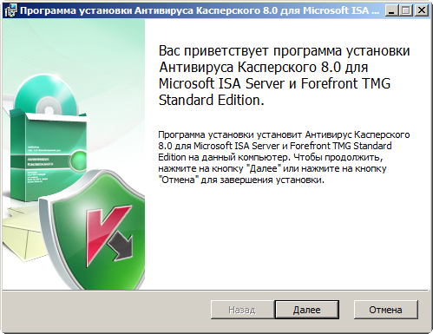
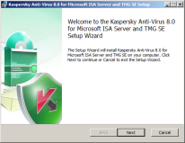
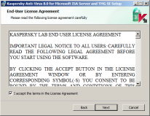
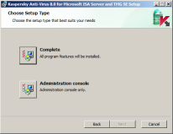
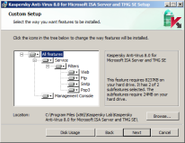
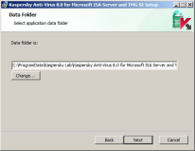
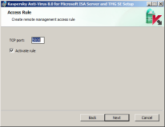
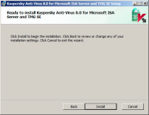


Установка
Kaspersky Anti-Virus 8.0 for Microsoft ISA Server / TMG

Slide 6
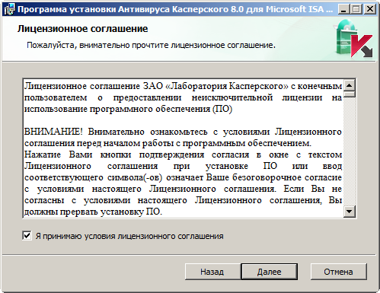
Установка
Kaspersky Anti-Virus 8.0 for Microsoft ISA Server / TMG

Slide 7
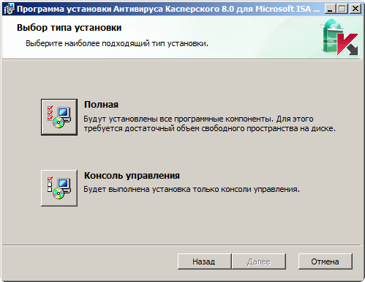
Установка
Kaspersky Anti-Virus 8.0 for Microsoft ISA Server / TMG

Slide 8
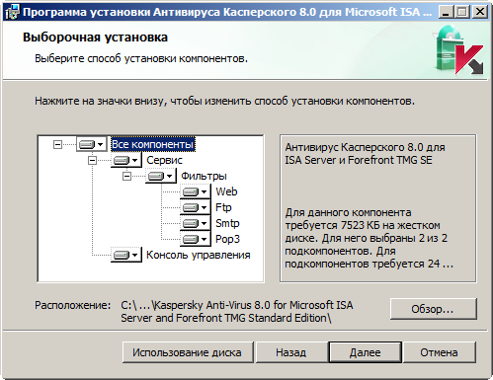
Установка
Kaspersky Anti-Virus 8.0 for Microsoft ISA Server / TMG

Slide 9
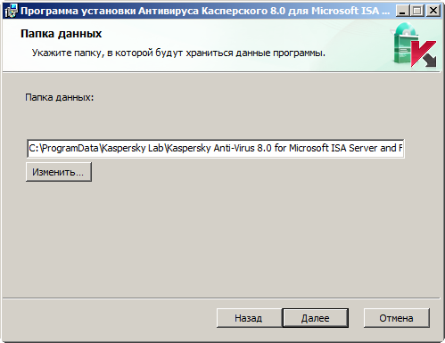
Установка
Kaspersky Anti-Virus 8.0 for Microsoft ISA Server / TMG

Slide 10
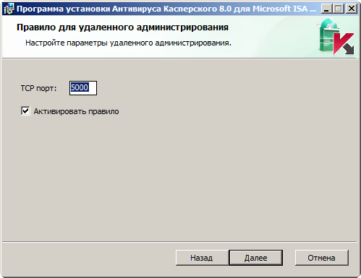
Установка
Kaspersky Anti-Virus 8.0 for Microsoft ISA Server / TMG

Slide 11

Установка
Kaspersky Anti-Virus 8.0 for Microsoft ISA Server / TMG

Slide 12
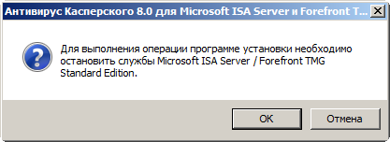
Установка
Kaspersky Anti-Virus 8.0 for Microsoft ISA Server / TMG

Slide 13
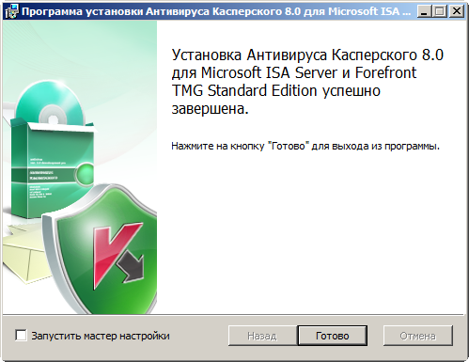
Установка
Kaspersky Anti-Virus 8.0 for Microsoft ISA Server / TMG

Slide 14
Результаты установки
Kaspersky Anti-Virus 8.0 for Microsoft ISA Server / TMG
В конфигурации Microsoft ISA Server / TMG:
  Новые фильтры:
    FTP-фильтр Антивируса Касперского
    POP3-фильтр Антивируса Касперского
    SMTP-фильтр Антивируса Касперского
    HTTP-фильтр Антивируса Касперского
  Новые шаблоны уведомлений

Slide 15
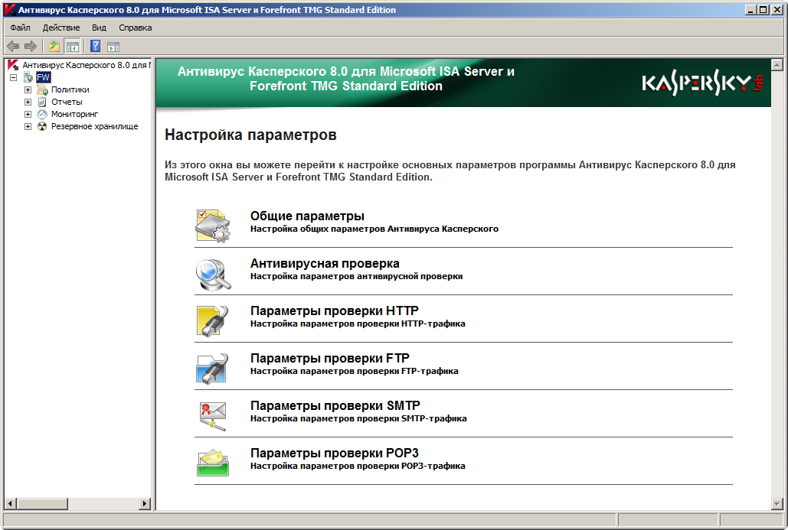
Общие параметры
Kaspersky Anti-Virus 8.0 for Microsoft ISA Server / TMG

Slide 16

Параметры проверки
Kaspersky Anti-Virus 8.0 for Microsoft ISA Server / TMG
Δt
Max. scan time for the 1st chunk
Chunks of data
Not send until scan is competed

Slide 17
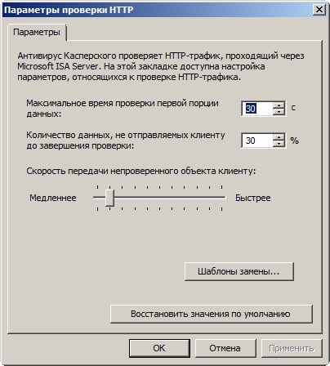
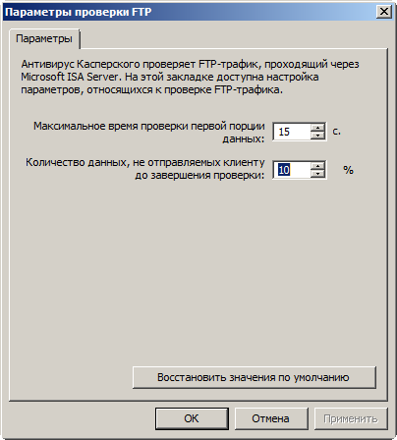
Параметры проверки
Kaspersky Anti-Virus 8.0 for Microsoft ISA Server / TMG

Slide 18
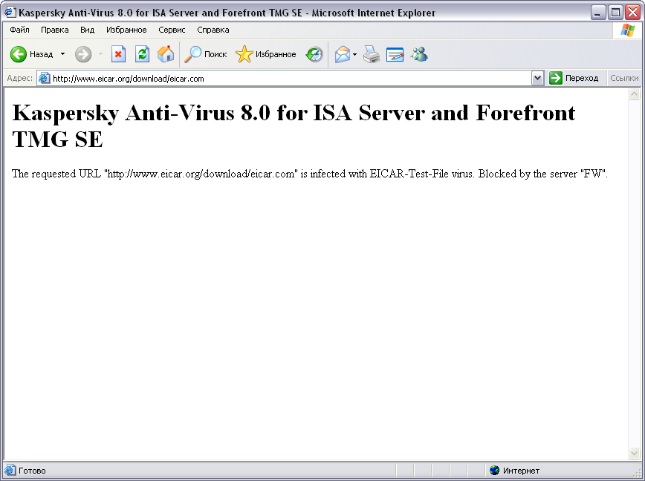
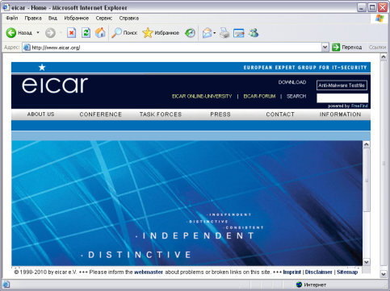
Шаблоны замены
Kaspersky Anti-Virus 8.0 for Microsoft ISA Server / TMG
Пользователь получает уведомление
Если угроза обнаружена

Slide 19
Шаблоны Замены
Kaspersky Anti-Virus 8.0 for Microsoft ISA Server / TMG
Для заблокированных объектов:
  инфицированных
  подозрительных
  защищенных паролем
Для инфицированных почтовых объектов
(опционально)
HTTP, SMTP, POP3
SMTP, POP3

Slide 20
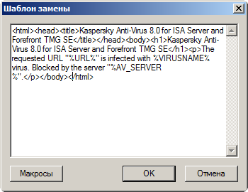
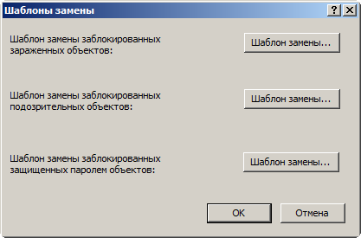
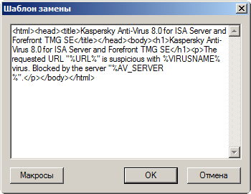
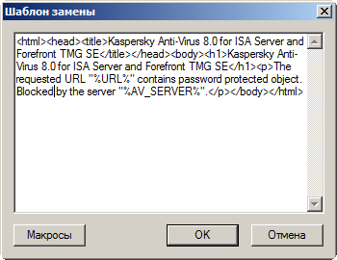
Шаблоны замены
Kaspersky Anti-Virus 8.0 for Microsoft ISA Server / TMG

Slide 21
Новые возможности
Kaspersky Anti-Virus 8.0 for Microsoft ISA Server / TMG
Support for Microsoft Forefront TMG
Wide-ranging management policies
Monitoring via the application’s console
Support for SMTP and POP3
Scanning of HTTPS traffic on Forefront TMG
Support for Windows 2008 R2
Scanning of traffic passing through published servers

Slide 22
Kaspersky Security 8.0 для Microsoft Exchange

Slide 23
Кому и зачем нужен Kaspersky Security 8.0 для Microsoft Exchange
Kaspersky Security 8.0 для Microsoft Exchange
Кому —
компаниям, использующим Microsoft Exchange 2007 или 2010 для управления электронной почтой
Зачем —
для фильтрации почтовых сообщений на предмет вредоносных объектов и спама

Slide 24
Что может Kaspersky Security 8.0
Kaspersky Security 8.0 для Microsoft Exchange
Фильтровать сообщения на транспортном уровне
Сканировать базы почтовых ящиков и общих папок
Удалять
  вирусы
  спам
  поврежденные и зашифрованные объекты
  письма по черным спискам адресов
Сохранять удаленные письма в резервном хранилище
Пересылать ошибочно удаленные письма адресатам

Slide 25



Упрощенная схема работы почты
Kaspersky Security 8.0 для Microsoft Exchange
DNS
Сервер
nslookup kaspersky.com
type=mx
81.176.69.118
SMTP-сервер
81.176.69.118
SMTP
Сервер
alice@kaspersky.com
SMTP
alice@kaspersky.com
POP3 / IMAP4

Slide 26
Упрощенная схема работы Microsoft Exchange
Kaspersky Security 8.0 для Microsoft Exchange
SMTP
Edge-сервер
Hub Transport
-сервер
Client Access
-сервер
MAPI
Mailbox-сервер

Slide 27

Как работает Kaspersky Security
Kaspersky Security 8.0 для Microsoft Exchange
Анти-Вирус
Анти-Спам
Анти-Вирус
Анти-Спам
SMTP
Edge-сервер
Hub Transport
-сервер
Client Access
-сервер
MAPI
Анти-Вирус
Mailbox-сервер

Slide 28
Защита транспортного сервера
Kaspersky Security 8.0 для Microsoft Exchange
Защита от вирусов
  Пометка проверенных сообщений
Защита от спама
  Добавление уровня SCL в заголовок
Технология фильтрации
  Транспортные агенты

Slide 29
Защита почтовых ящиков
Kaspersky Security 8.0 для Microsoft Exchange
Защита от вирусов
  Почтовых ящиков
  Общих папок
Сканирование
  При записи
  При доступе
  В фоновом режиме
Технология
  VSAPI

Slide 30
Сценарии использования
Kaspersky Security 8.0 для Microsoft Exchange
Защита стандартного сервера
Защита организации
  Транспортные (Hub Transport)
  Почтовых ящиков (Mailbox)
Антивирус на кластер: CCR и CSC

Slide 31
Защита кластера
Kaspersky Security 8.0 для Microsoft Exchange
SMTP
Edge-сервер
Hub Transport
-сервер
Client Access
-сервер
MAPI
Кластер
Mailbox-серверов

Slide 32
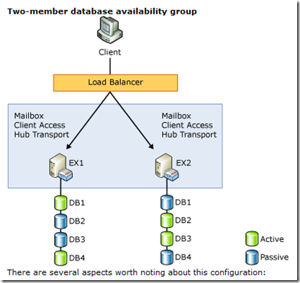
DAG in Microsoft Exchange
Kaspersky Security 8.0 для Microsoft Exchange

Slide 33
Защита файловой системы сервера
Kaspersky Security 8.0 для Microsoft Exchange
Зачем
  Kaspersky Security фильтрует почту
  Kaspersky Security не защищает сам компьютер
Чем
  Антивирус Касперского 6.0 для Windows Servers R2
  Антивирус Касперского 8.0 для Windows Servers EE

Slide 34
Требования для средств защиты
Kaspersky Security 8.0 для Microsoft Exchange
Почтовая система
  Microsoft Exchange 2010
  Microsoft Exchange 2007 x64 SP1
Операционная система
  Microsoft Windows Server 2008 x64 SP1+ Std / Ent
  Microsoft SBS/EBS 2008 Standard / Premium
  Microsoft Windows Server 2003 x64 SP2+ Std / Ent
Сервер баз данных
  Microsoft SQL Server 2005 Exp / Std / Ent
  Microsoft SQL Server 2008 Exp / Std / Ent
.NET Framework
  Microsoft .Net Framework 3.5 SP1

Slide 35
Требования для консоли управления
Kaspersky Security 8.0 для Microsoft Exchange
Операционная система
  Microsoft Windows Server 2008 SP0+
  Microsoft Windows 7 (?) SP0+
  Microsoft Windows Vista SP0+
  Microsoft Windows Server 2003 SP2+
  Microsoft Windows XP SP3+
MMC
  Microsoft Management Console 3.0
.NET Framework
  Microsoft .NET Framework 3.5 SP1

Slide 36
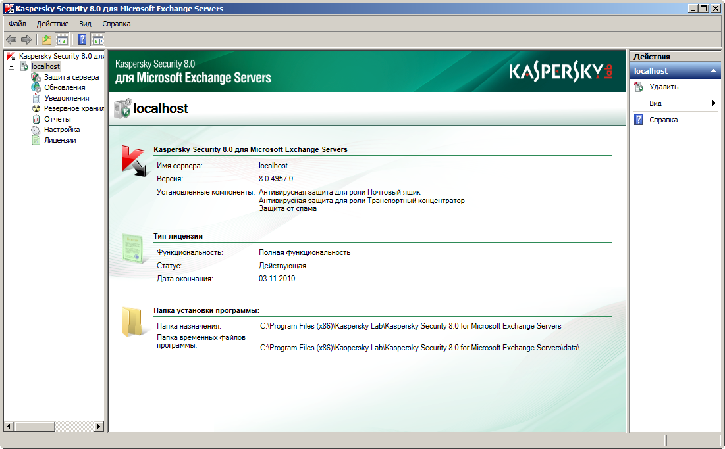
Консоль
Kaspersky Security 8.0 для Microsoft Exchange

Slide 37
Антивирусные технологии
Kaspersky Security 8.0 для Microsoft Exchange
Поиск по базе сигнатур
Эвристический анализ
Обнаружение поврежденных объектов
Обнаружение защищенных объектов
  архивы с паролем, например

Slide 38
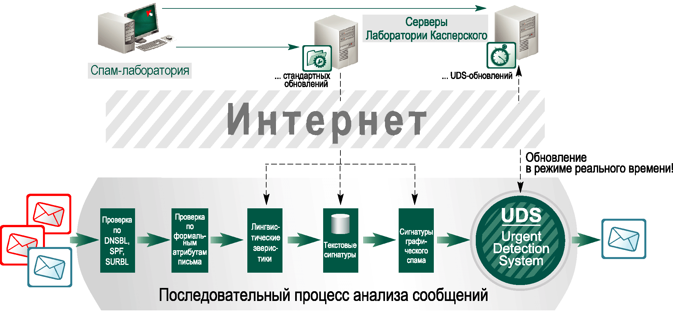
Анти-спам технологии
Kaspersky Security 8.0 для Microsoft Exchange
_{Подготовка обновлений}
_{Анти-Спам Лаборатория 24х7х365}
_{UDS:}
реакция в режиме реального времени
_{Проверки по}
_{DNSBL,}
_{SPF,}
_{SURBL}
_{Анализ заголовков}
_{Лингвистический}
_{анализ}
_{Графические сигнатуры}
_{Текстовые сигнатуры}

Slide 39
Средства мониторинга
Kaspersky Security 8.0 для Microsoft Exchange
Статусы в консоли
Уведомления
Отчеты
Журналы Kaspersky Security
Журнал событий Windows

Slide 40
Сравнение продуктов
Kaspersky Security 8.0 для Microsoft Exchange
KS for Microsoft Exchange Servers | Old version | 8.0
Anti-Spam |  | Improved
Отображение результата сканирования в теме сообщения |  | Improved
Backup |  | Improved
Доверенная зона
Обнаружение спама для различных языков
Новый антивирусный движок 8.0
Антивирусная проверка в реальном времени
Фоновое сканирование почтовых ящиков по запросу или по требованию
Сканирование исключений |  | Improved
Лечение архивированных файлов |  | Improved
Система управления |  | Improved
Управление через ММС |  | Improved
Уведомления |  | Improved
Система отчетов |  | Improved

Slide 41
Сравнение продуктов
Kaspersky Security 8.0 для Microsoft Exchange
KS for Microsoft Exchange Servers | Old version | 8.0
Поддержка MS Exchange 2007
Support for Microsoft Exchange 2010
MS Windows Server 2008 R2
VMware Ready
Автоматическая масштабируемость
Оптимальное использование ресурсов системы
Поддержка главных ролей сервера Microsoft Exchange Server
Поддержка кластеров
Совместим с DAG in Microsoft Exchange 2010

Slide 42
Лафицкий Алексей
Alexey.Lafitsky@kaspersky.com
Инженер предпродажной поддержки Kaspersky Lab, EEMEA

